Slide 1
Защитник – односельчанин
1941 – 1945 гг.
выполнила: Пушкина Ольга Ивановна
учитель начальных классов
МОУ Деяновская ООШ
Пильнинского района
Нижегородской области
2015 год

Slide 2
Хранить нам славу предков надлежит
И ты не гость, не временный посредник,
История тебе принадлежит!
России прозревающий наследник!
В.Сорокин

Slide 3
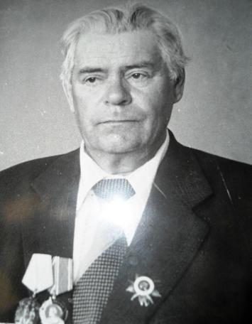
Алатин Дмитрий Иванович
Год рождения: 10.04.1919 капитан в РККА с 1941 года место рождения: Горьковская обл., Курмышский р-н, д.Романовка.

Slide 4
Прохождение службы в Вооружённых силах СССР с 03.02.1940.
Служил на должности рядового и сержантского состава. (февраль 1940 – февраль 1941г.)
Был курсантом Военно – политического училища.(февраль 1941 – июль 1942г.)
Политрук стрелковой роты (июль1942 – август 1942г.)
Заместитель командира батальона по политической части (август 1942 – февраль 1944г.)
Заместитель начальника госпиталя по политической части(февраль1944- ноябрь 1945г.)

Slide 5
Ленинградский фронт с 1941по 1942 в должности политрука стрелковой роты.
Тяжело ранен в ногу.

Slide 6
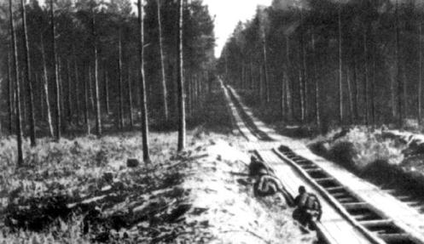
Участие на фронте Великой Отечественной войны с 1941 по 1943г.
Волховский фронт с 1942по 1943 в должности заместителя командира батальона по политической части.

Slide 7
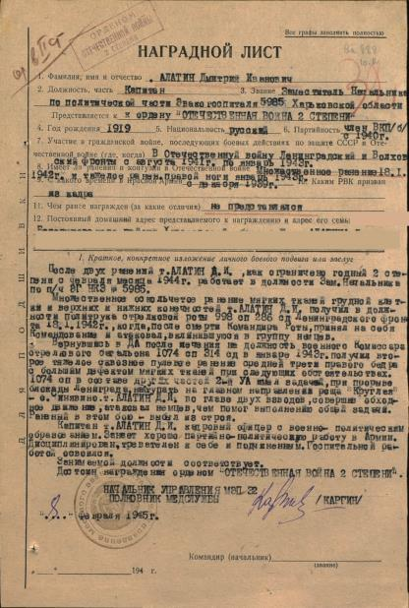

Slide 8
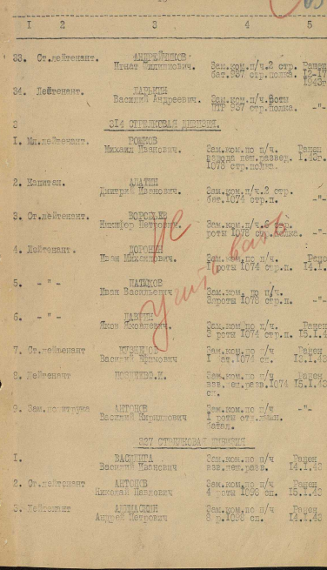
Фамилия | Алатин
Имя | Дмитрий
Отчество | Иванович
Последнее место службы | 314 СД
Воинское звание | капитан
Причина выбытия | ранен
Дата выбытия | 12.01.1943
Название источника информации | ЦАМО
Номер фонда источника информации | 58
Номер описи источника информации | 18001
Номер дела источника информации | 327

Slide 9
Звание: капитан в РККА с 12.1939 года
№ записи: 46744699
Архивные документы о данном награждении:
I. Приказ(указ) о награждении и сопроводительные документы к нему
- первая страница приказ или указа
- строка в наградном списке
- наградной лист
II. Учетная картотека
- данные в учетной картотеке

Slide 10
Год рождения: __.__.1919
капитан
в РККА с __.__.1941 года
место рождения: Горьковская обл., Курмышский р-н, д. Романовка
№ записи: 1103850934
№ наградного документа: 177
дата наградного документа: 06.11.1985
№ записи: 1510304872

Slide 11
Алатин Дмитрий Иванович (1919), полковник запаса, ветеран ВОВ, 25 лет председатель колхоза «Путь к коммунизму»

Slide 12
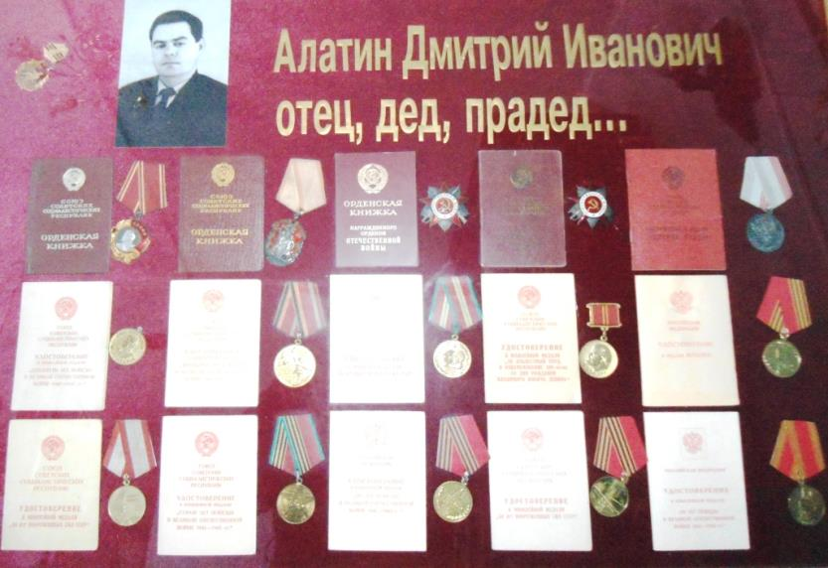
Государственные награды

Slide 13
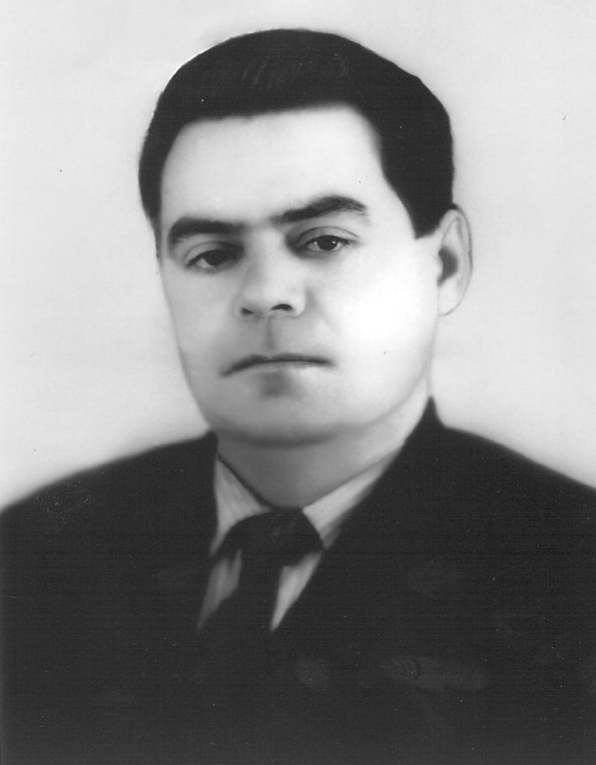
70 лет прошло с той поры. В семье Алатиных выросло 4 детей.
8 февраля 2009 года не стало Дмитрия Ивановича, но память о нём живёт в наших сердцах.
Не забывайте о солдатах,
Что бились из последних сил,
В бинтах стонали в медсанбатах
И так надеялись на мир!
К.Симонов

Slide 14
Победа в Великой Отечественной войне – подвиг и слава нашего народа. Как бы не менялись за последние годы оценки и даже факты нашей истории, 9 мая - День Победы – остаётся неизменным.
ВЕЧНАЯ СЛАВА ПОБЕДИТЕЛЯМ!!

Slide 15
Орден с лентой
http://cap.ru/UserFiles/orgs/GrvId_67/pobeda2.jpg
Георгиевская лента
http://s020.radikal.ru/i710/1302/97/5836754b33a3.png
Фон
http://img-fotki.yandex.ru/get/9745/97761520.1fa/0_84980_437031ed_L.jpg
Сайт победители
http://www.pobediteli.ru/
Сайт «Мемориал»
http://www.obd-memorial.ru/html/info.htm?id=2209434
Ленинградский фронт
http://img.zoneland.ru/images4/4914221.JPG.jpg
Волховский фронт
http://militera.lib.ru/memo/russian/meretskov/16.jpg
День Победы
http://kartinki-gif.ru/_ph/25/2/142449298.gif?1427571565
Ленточка с веткой
http://img-fotki.yandex.ru/get/4403/svetlera.283/0_5b4e4_c960b2ef_L.jpg
Шаблон
Шевченко Татьяна Александровна

Slide 16
Орден
http://img-fotki.yandex.ru/get/4809/svetlera.281/0_5b45f_79eb86b0_L.jpg
Подвиг народа
http://www.podvignaroda.ru/
70 лет Победы
http://img.stapravda.ru/i/w250/p44540.jpg
Фото, стенд с медалями взяты из семейного архива.

